Slide 1
명함인식 앱
저기요
서비스 제안서
제안자 16Hongc
소 속 AI B반
제안일 20.03.28

Slide 2

00
목차
Ⅰ. 서비스 목표
Ⅱ. 상황 분석
Ⅲ. 개발 방향
Ⅳ. 시스템 구성 및 기능
Ⅴ. 시스템 구현
Ⅵ. 요약
01
03
06
07
09
11

Slide 3
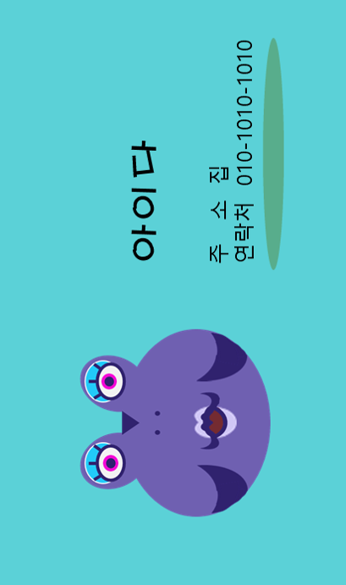
01
Ⅰ. 서비스 목표
배경
명함은 사회인의 이름표
비즈니스 소통의 시작
전통적 인맥 관리의 도구
“명함 관리는 중요하다”
2. 변화
다양한 디자인
모바일 명함으로의 이행과정
최근에는 이력서와 결합
“실물-모바일 과도기이다”

Slide 4
02
Ⅰ. 서비스 목표
3. 목표
여전히 명함 관리 중요
다양한 세대의 다양한 명함이 공존
누구나 이용가능한
명함관리 서비스
개발목표

Slide 5




03
Ⅱ. 상황 분석
내 부
강점
약점
개발 시간 많음
저렴한 인건비
개발 역량 부족
구현 기술 부족
개인 역량 강화
팀원 구성
긍정
부
정
명함 사용 감소
경쟁업체 기술 우월
수익성 부족
기회
위협
경쟁업체 적음
진입 기술력 낮음?
추후 추가기능 고려
기술 경쟁 우회
광고 수익 마련
외 부

Slide 6
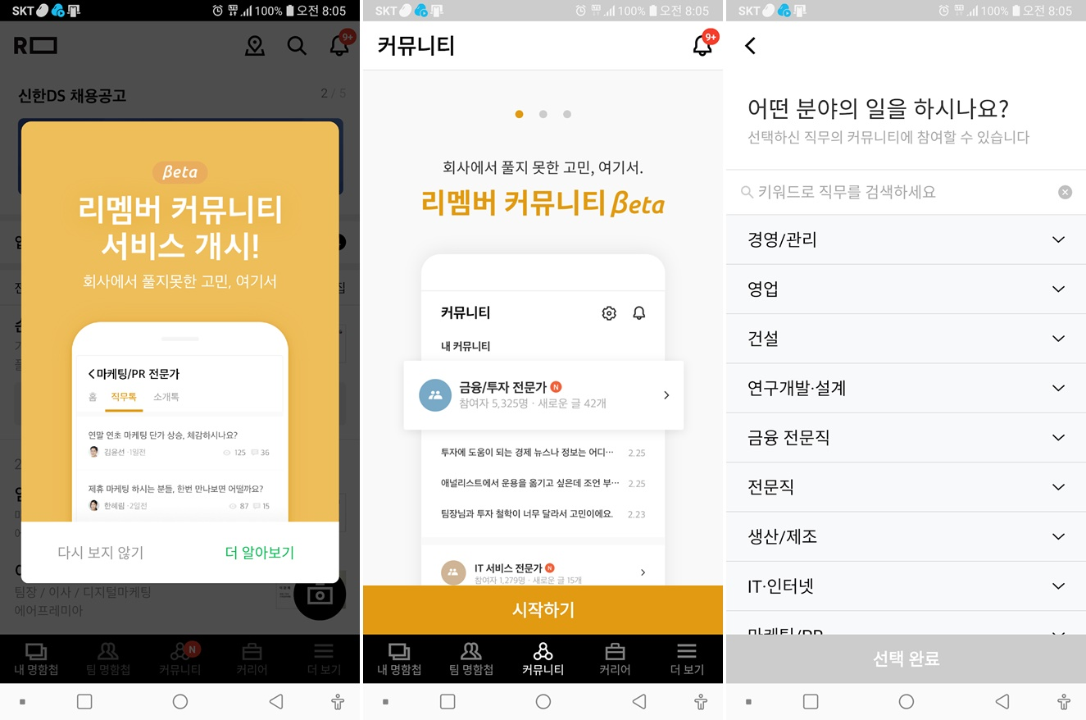
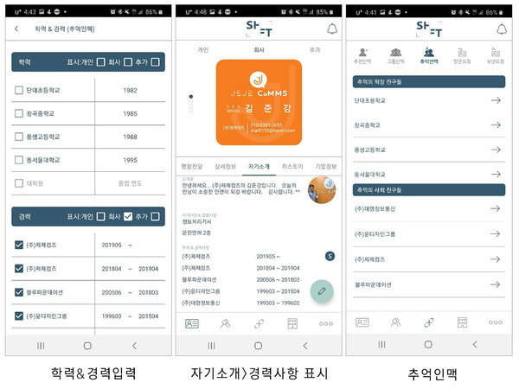
04
Ⅱ. 상황 분석
국내 최대 명함앱‘리멤버’(사진=platum.kr)
경쟁업체 분석
기존 명함의 의미 확장
폭 넓은 기능에 투자
이미지 인식, 경력추적 등 기술도입
팝업 광고로 고수익화
기술적, 인적 역량 모두 우위
모바일명함‘SHIFT’(사진=제제컴즈)

Slide 7
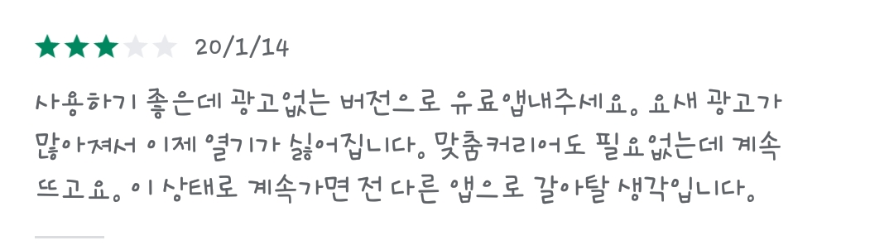
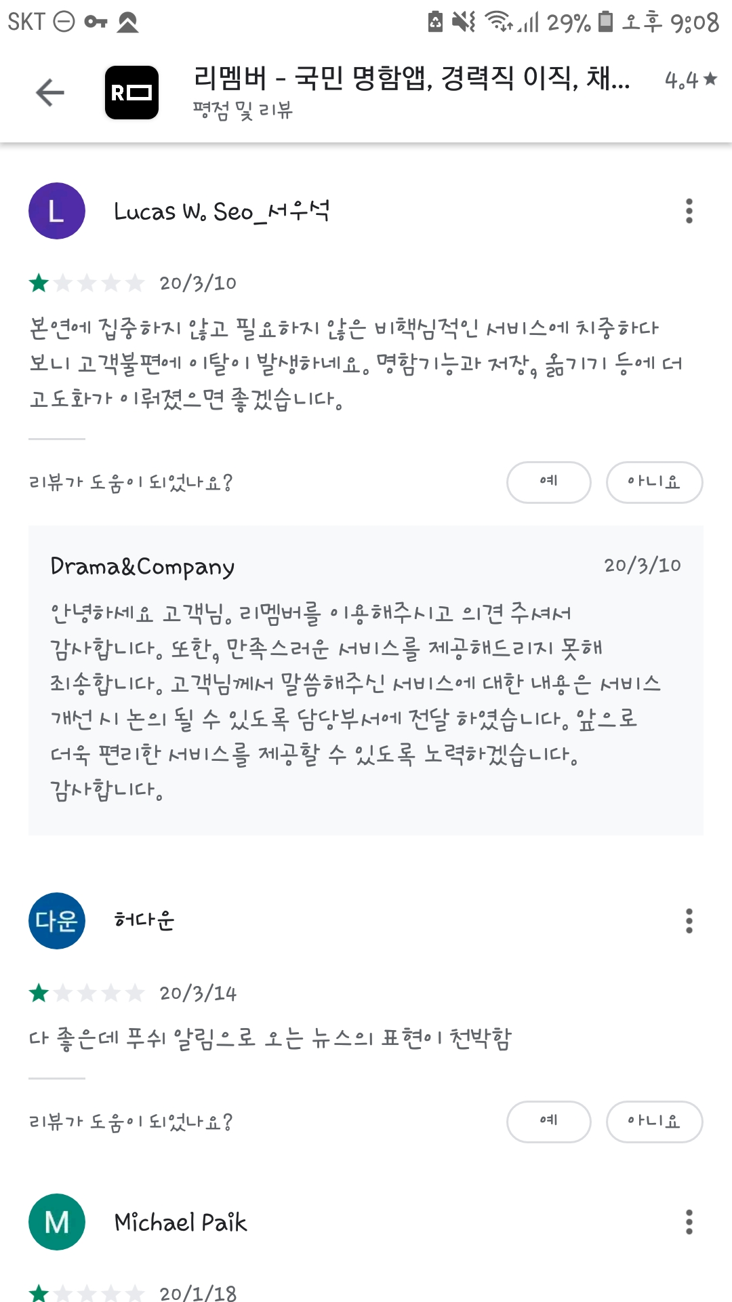
05
Ⅱ. 상황 분석
문제제기
다양한 기능 = 저비용 가능한가?
명함 앱 본연의 역할에 충실한가?
모든 사용자를 포용할 수 있는가?
과다한 광고, 잡다한 기능
본연에 불충실
천박해
(출처 = Google Play Store)

Slide 8
06
Ⅲ. 개발 방향
누구나 이용가능한
명함관리 서비스
개발목표
저비용
기능의 충실함
적절한 광고
Simple is the best !
: Simple UI, Simple 명함 기능 탑재

Slide 9
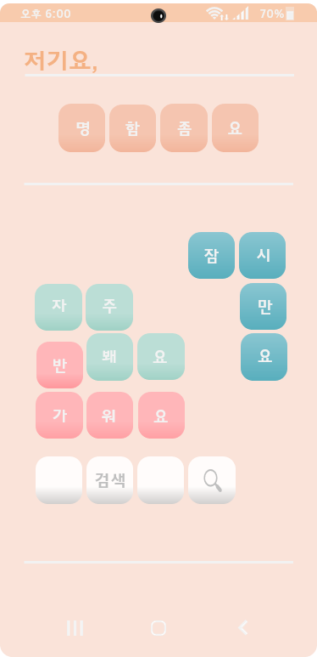
07
Ⅳ. 시스템 구성 및 기능
본 서비스의 기능은 아래와 같습니다.
명함 등록
명함 분류
명함 검색
전화, 문자 연결
즐겨 찾기
명함 삭제
명함인식/관리 앱 저기요

Slide 10
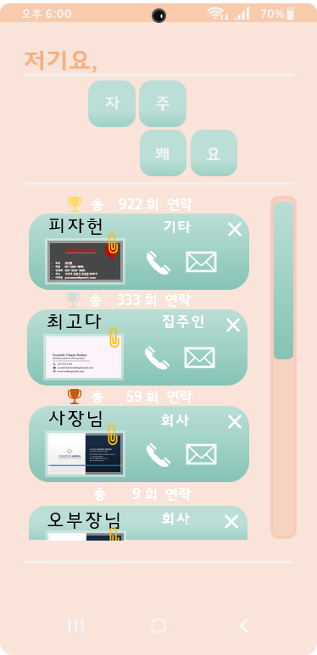
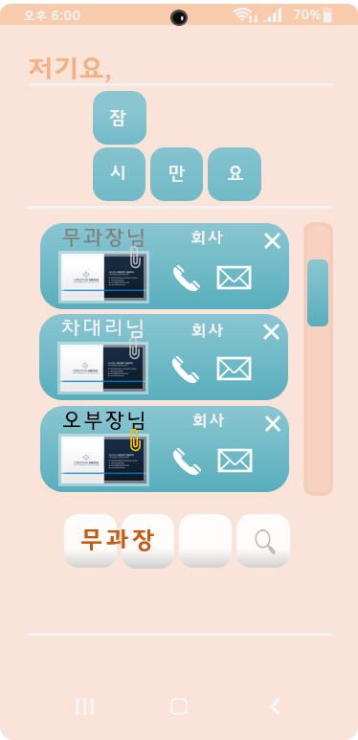
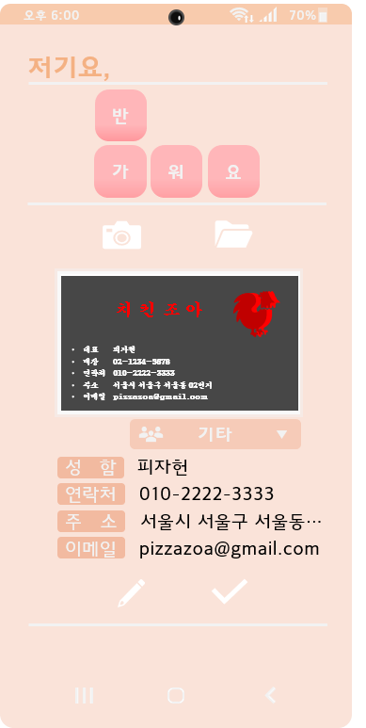
08
Ⅳ. 시스템 구성 및 기능
메인화면
즐겨찾기
목록/검색/연결
필요한 대상만 선별하여 목록 구성
연락 빈도 순으로 정렬하여 사용자 편의 극대화
클립을 터치하여 즐겨찾기 추가/제거 가능
전화/문자 연결 기능으로 접근성 향상
편의를 위해 사용 빈도 따라 이름 색 분류
블랙>그레이>화이트
명함 이미지 터치로 확대, 수정 가능
전화/문자 연결 기능으로 접근성 향상
직관적 형태의 삭제 버튼 구성
검색 시 결과가 목록상단에 배치되도록 정렬
수정
명함등록
단순하고 세련된 화면
본연에 충실한 기능만으로 구성
테트리스에서 착안한 형태의 감각적 UI
봄에 어울리는 화사한 색상
삭제
카메라 명함 인식 기능 제공
저장 이미지 명함 인식 기능 제공
카테고리 설정을 통한 명함 분류 가능
이미지와 텍스트를 노출하여 변경사항을 반영할 수 있도록 함
수정 기능 탑재
수정

Slide 11


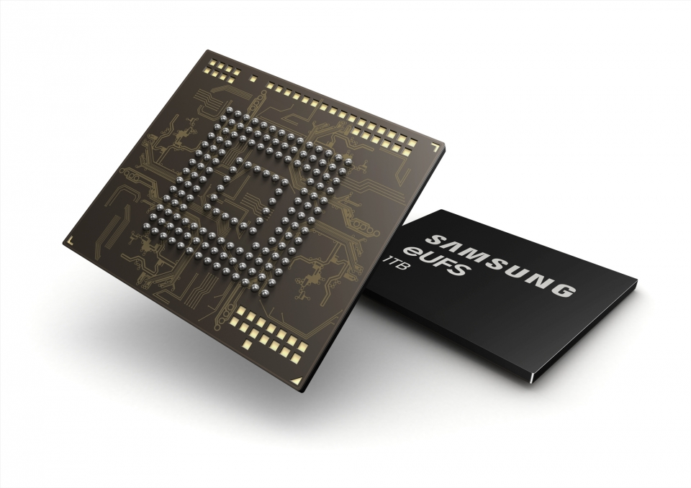
09
Ⅴ. 시스템 구현
시스템구조
애플리케이션
구글 드라이브
09
Kivy
앱 개발 툴
계정연동
사용자
Python
백업 기능 제공
OpenCV
명함 이미지 전처리
TesseractOCR
내부 저장소
이미지 텍스트화
텍스트
이미지 바이너리
SQLite
저장 및 불러오기
기기 DB 이동 기능
DB화 및 관리

Slide 12
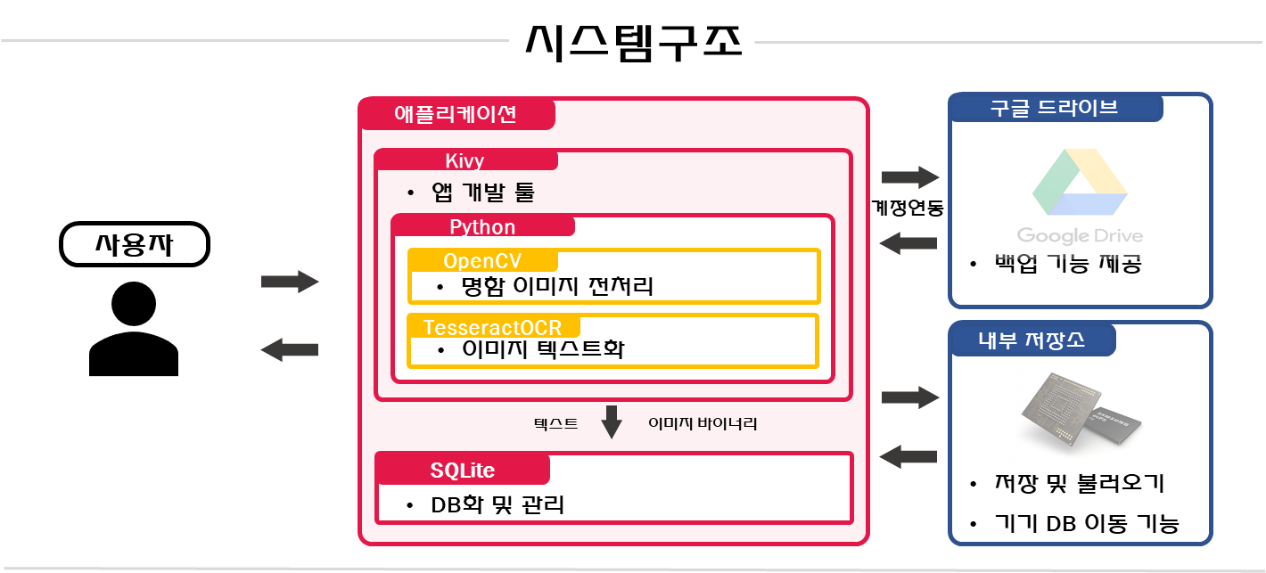
10
Ⅴ. 시스템 구현
개발 언어는 Python
명함 이미지 처리에는 OpenCV를 이용
OCR에는 Tesseract OCR을 이용하도록 함
앱 구현은 다음과 같은 이유로 Kivy 선정
다양한 개발 환경에서 사용가능
향후 IOS 서비스 확대 편의
추출한 텍스트/이미지를 병행 DB화하여
명함 교체없이 수정사항 등을 반영 할 수 있도록 함
기본적으로 내부저장소를 이용하되,
필요한 경우 타 기기로 DB를 옮길 수 있도록 설계
사용자 선택에 따라 구글 계정과 연동,
구글 드라이브 기능을 이용하도록 함

Slide 13
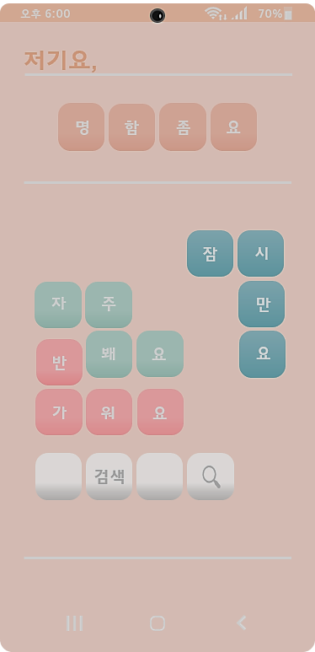
11
Ⅵ. 요약
서비스 명 | 명함인식 앱 저기요
제안자 | 16Hongc
종 류 | 모바일 명함 인식/관리 애플리케이션
플랫폼 | Android 4.4 KitKat ~ Android 10
개발환경 | Windows 10 Home 64bit
개발 툴 | Kivy 1.11.0
개발언어 | Python 3.7
기타버전 | OpenCV 4.2.0 Tesseract OCR 5.0
DB저장 | 로컬 저장 방식
DBMS | SQLite
API 서버 개발 | 아니오

Slide 14
감사합니다
끝

